Slide 1
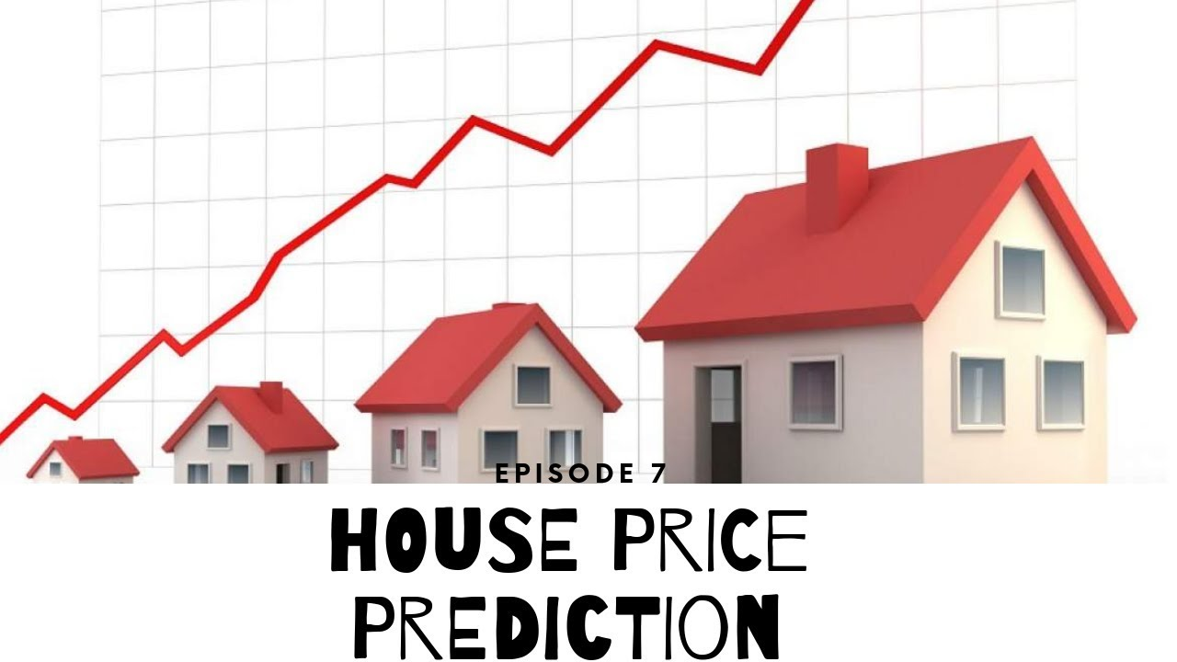
WEB MODEL: PREDICT HOUSE PRICE IN HO CHI MINH
Sinh viên thực hiện:
Nguyễn Việt Thư - 19522309
Trương Thị Kim Thoa-19522295

Slide 2
Nội Dung
01
02
Giới thiệu
Quy Trình
03
04
Kết Luận
Demo

Slide 3
01.
Giới thiệu chung

Slide 4

Giới thiệu
Bài toán: xây dựng model dự đoán giá nhà ở các khu vực trong thành phố Hồ Chí Minh giúp người dùng nắm được giá cả dự đoán cho ngôi nhà mình dự định mua, tìm hiểu .
Input: các thông tin cần thiết để quyết định giá cho một căn nhà. Bao gồm: khu vực, diện tích, loại hình nhà, giấy tờ pháp lý, diện tích, dài, rông,.....
Output: Giá được dự đoán, đơn vị triệu đồng

Slide 5
GIỚI THIỆU ĐÔI CHÚT VỀ TRANG WEB alonhadat.com.vn
Link: https://alonhadat.com.vn/

Slide 6

02.
Quy trình thực hiện
Real Estate & Rentals
Slidesgo 20XX

Slide 7
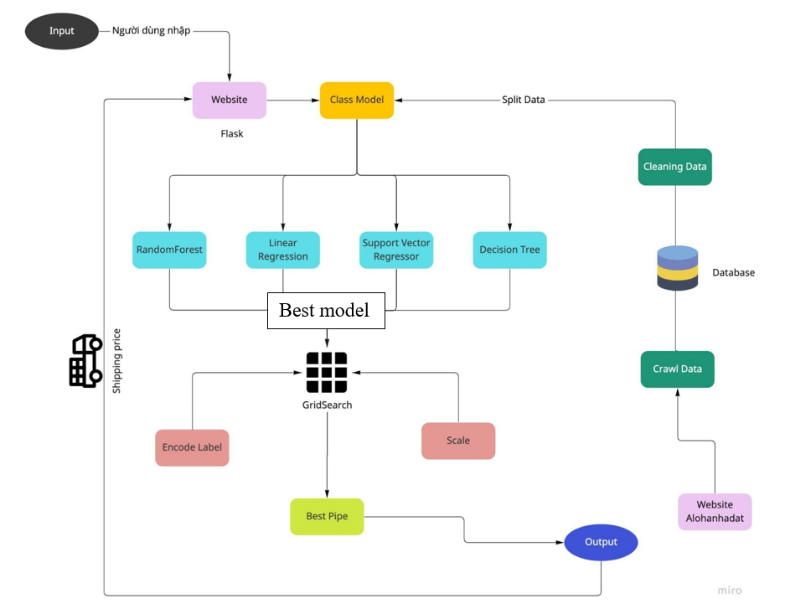
SƠ ĐỒ HOẠT ĐỘNG CỦA MÔ HÌNH

Slide 8
Quy Trình
1
Crawl Data
Thu thập dữ liệu giá cả nhà đất thực tế để train model từ trang web: https://alonhadat.com.vn/
Clean Data &Build Model
2
Tiến hành làm sạch dữ liệu và xây dựng model dự đoán dựa trên dữ liệu có được
3
Website
Xây dựng trang web đơn giản giúp người dùng dự đoán giá nhà.

Slide 9


Crawl Data
Sử dụng thư viện Selenium và BeautifulSoup để cào dữ liệu.
Selenium là công cụ duyệt web tự động, nhờ đó có thể là lấy được các open source của web
BeautifulSoup là thư viện dùng để lấy dữ liệu ra khỏi file HTML và XML
Connect MySQL với Python và lưu trữ dữ liệu xuống Database, lưu lại thành file csv.

Slide 10
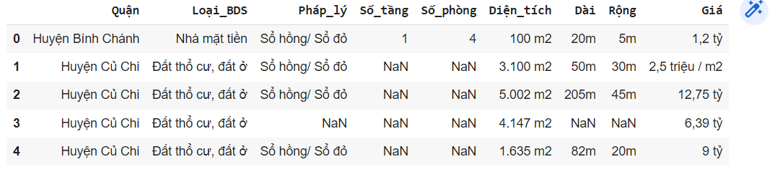
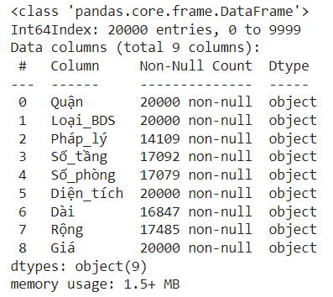



Clean Data
Dữ liệu thô chưa qua xử lý
-> Cần tiến hành xử lý để có thể đưa vào model sử dụng

Slide 11
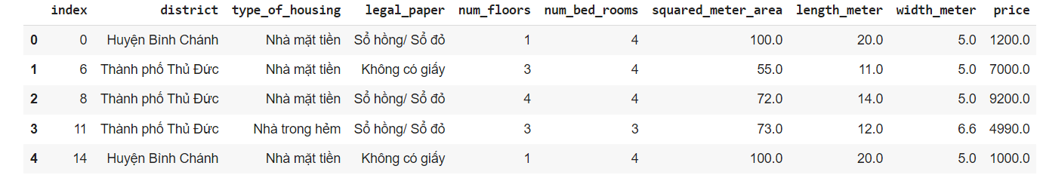
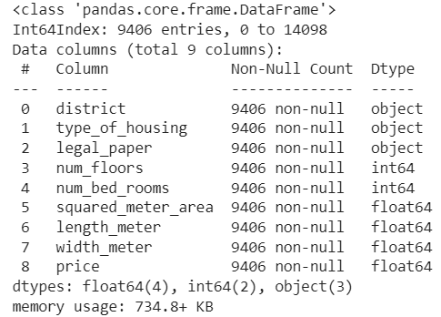
Clean Data
Dữ liệu đã qua xử lý
-> Dữ liệu giờ đây đã được xử lý sạch và có thể đem vào model huấn luyện.

Slide 12

Build Model
Phân chia tập train_test
Pipe: scale và encode label
StandardScaler & One Hot Coding
Xây dựng 4 mô hình
Random Forest | Linear Regression | Support Vector Regressor | Decision Tree

Slide 13


Build Model
Tuning với GridSearch
Save mô hình với pickle
Mô hình được save lại để dễ dàng gọi khi kết hợp xây dựng mô hình web

Slide 14
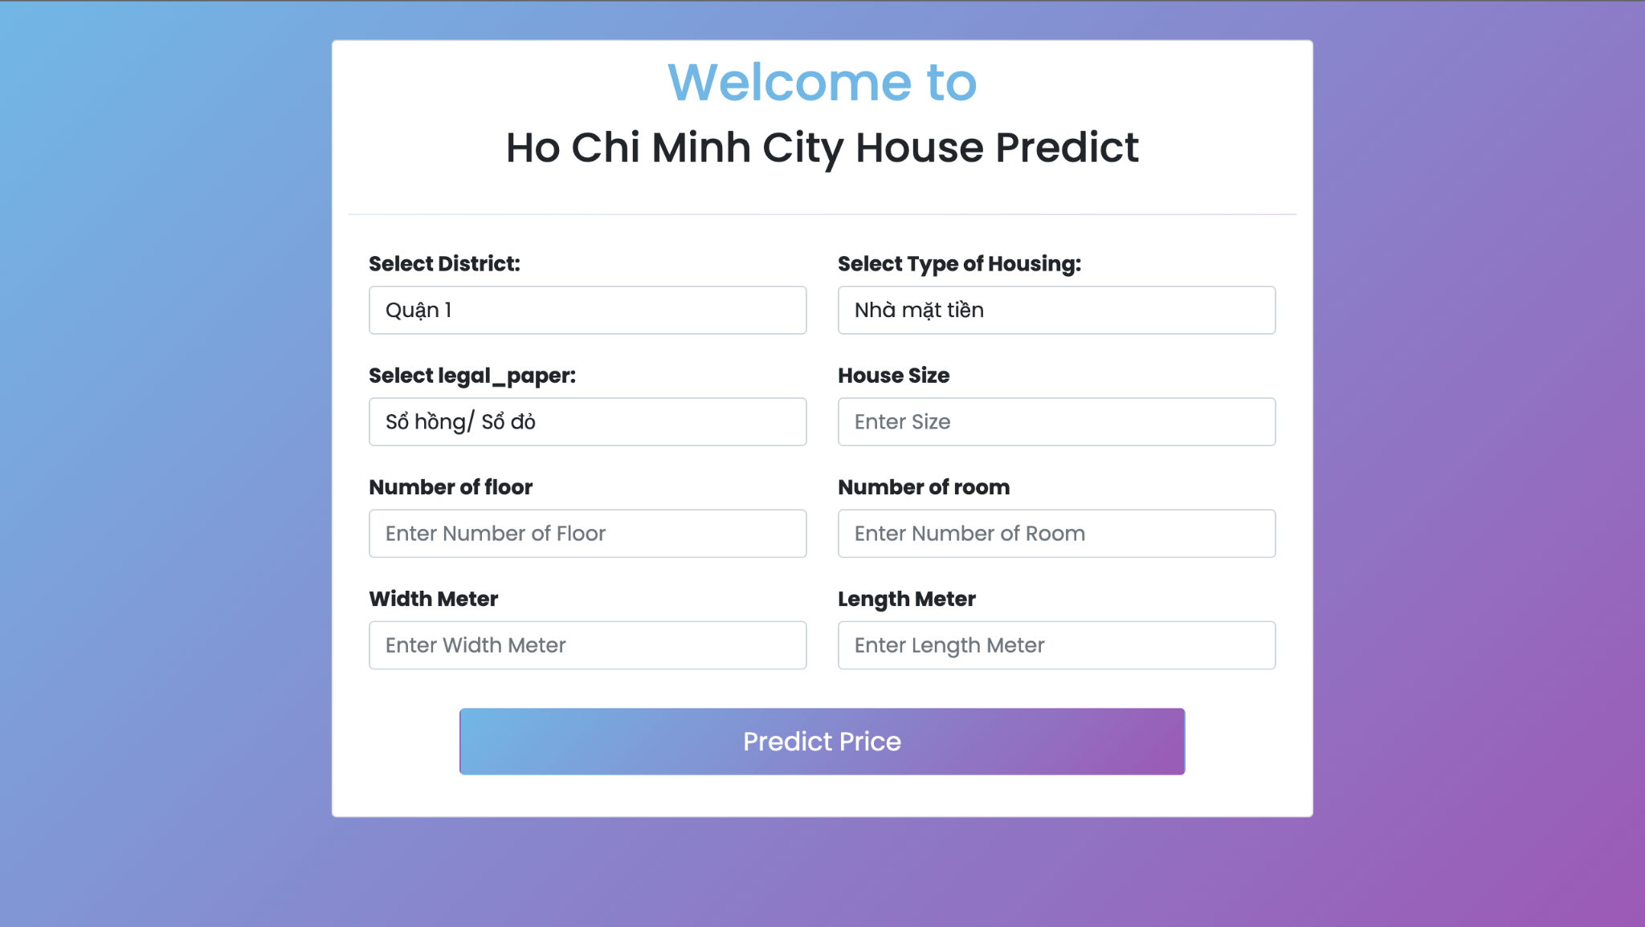
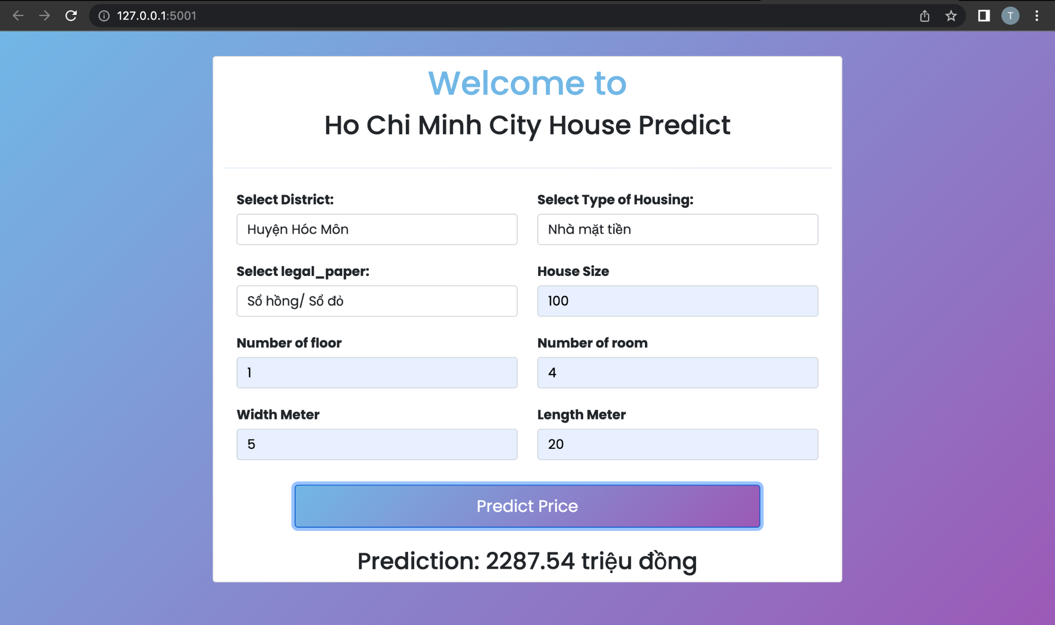
Website
Sử dụng Web FrameWork Flask
Template HTML
Load Model Predict

Slide 15
03.
Kết Luận

Slide 16



Tuy có nhiều khó khăn nhưng nhìn chung nhóm đã hoàn thành cơ bản, đầy đủ những yêu cầu của bài toán.
Thông qua đề tài nhóm được làm quen và học hỏi nhiều thứ như sử dụng thư viện sklearn, cách xây dựng trang web, xây dựng mô hình dưới dạng đối tượng OP.
Gridsearch là phần em dành nhiều thời gian nhất vì phải chạy lại nhiều lần mới tìm
được mô hình tốt nhất của bài toán hiện
tại.

Slide 17

04. Demo
Mọi người đợi chút nhé!!!

Slide 18
Thanks
Do you have any questions?

